Slide 1
Monitoring finansiranja izborne kampanje 2016
18. maj 2016.
Transparentnost – Srbija

Slide 2
O projektu
Transparentnost Srbija je pratila finansiranje izborne kampanje kroz terenski monitoring u Beogradu, Novom Sadu i Nišu, praćenjem medijskog oglašavanja u nacionalnim medijima, prikupljanjem podataka od državnih organa i na druge načine.
TS je pored toga pratila „funkcionersku kampanju“ – intenzitet promotivnih aktivnosti javnih funkcionera tokom kampanje, na uzorku.
Projekat se nastavlja razmatranjem izveštaja o finansiranju kampanje
Projekat je podržala Fondacija za otvoreno društvo Srbije/ svi izloženi stavovi pripadaju TS

Slide 3
Prioriteti u vezi sa izbornom kampanjom...
Iz „Prioriteta za buduću Vladu i Skupštinu Srbije“ koje je Transparentnost – Srbija objavila pred izbore 2016:
„Sve političke stranke, koalicije i grupe građana treba da na vreme predaju izveštaje o finansiranju kampanje za parlamentarne, pokrajinske i lokalne izbore, da podrže sprovođenje temeljne kontrole tih izveštaja i sprovođenje zakonskih mera protiv eventualnih prekršilaca. Poštovanje propisa u izbornoj kampanji treba da prate i sledeći organi: Agencija za borbu protiv korupcije (u vezi sa finansiranjem kampanje i postupanjem javnih funkcionera), Regulatorno telo za elektronske medije (u vezi sa narušavanjem ravnopravnosti pri oglašavanju i predstavljanju učesnika izbora u medijima), Državna revizorska institucija (u vezi sa korišćenjem javnih resursa tokom kampanje), javno tužilaštvo (u vezi sa zloupotrebom javnih resursa i davanjem mita u vezi sa glasanjem) i Fiskalni savet (u vezi sa predizbornim obećanjima koja mogu imati uticaja na fiskalnu ravnotežu). Sa žaljenjem konstatujemo da ni za ove izbore nije formiran Nadzorni odbor Narodne skupštine, koji je obavezan na osnovu Zakona o izboru narodnih poslanika, jer Vlada i većina poslaničkih kluobova (osim tri) nisu predložili kandidate za to telo. Usled toga ni jedan državni organ neće pratiti u dovoljnoj meri neke problematične pojave u kampanji. Zbog toga, TS smatra da bi ovaj odbor trebalo formirati odmah nakon konstituisanja novog saziva Narodne skupštine i da bi zakonski okvir za izbornu kampanju trebalo dopuniti, pre svega kroz ograničavanje promotivnih aktivnosti javnih funkcionera u doba kampanje i kroz postavljanje pravila u vezi sa kampanjama koje treća lica vode u vezi sa izborima.“

Slide 4
Plakati

Slide 5
Plakati

Slide 6
Plakati

Slide 7
Bilbordi

Slide 8
Bilbordi

Slide 9
Bilbordi

Slide 10
Funkcionerska kampanja

Slide 11
... i drugi susreti sa građanima

Slide 12
Veliki stranački skupovi

Slide 13
Propagandni materijal

Slide 14
Propagandni materijal

Slide 15
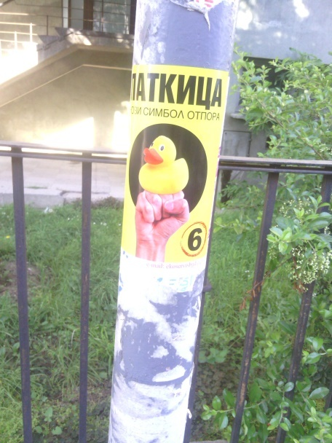
Lokalna kampanja

Slide 16
Lokalna kampanja

Slide 17
Lokalna kampanja

Slide 18
Propagandni materijali

Slide 19
Antikampanja

Slide 20
... i jedna poslovna ideja

